Slide 1
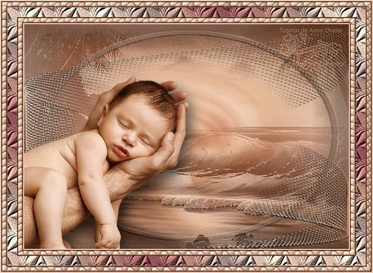




MI MAMA
AUTOMATICO
Ppsx Helen

Slide 2


- Mamá es esa señora que lleva en el bolso un pañuelo con mis mocos, un paquete de toallitas, un chupete y un pañal de emergencia.
Ppsx Helen

Slide 3
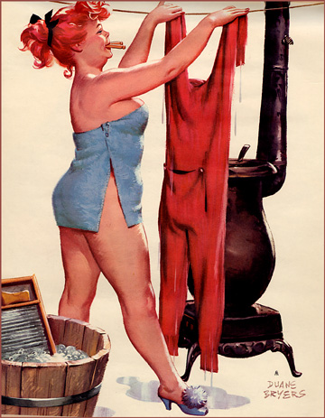

- Mamá es ese cohete tan rápido que va por casa disparado y que está en todas partes al mismo tiempo.
Ppsx Helen

Slide 4
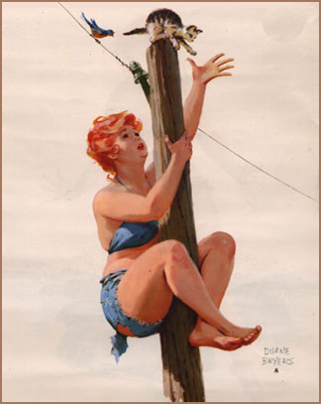

- Mamá es esa malabarista que pone la lavadora con el abrigo puesto mientras le abre la puerta al gato con la otra, sosteniendo el correo con la barbilla y apartándome del cubo de basura con el pie.
Ppsx Helen

Slide 5


- Mamá es esa maga que puede hacer desaparecer lágrimas con un beso.
Ppsx Helen

Slide 6
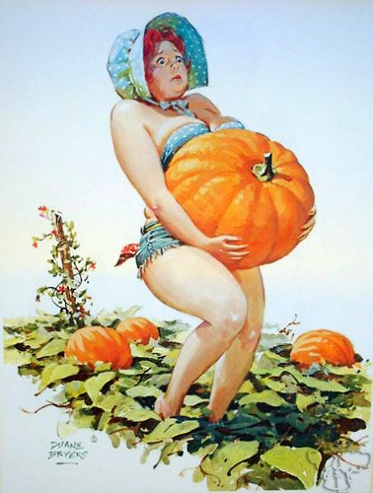

- Mamá es esa Taekondista forzuda capaz de hacer tichigui a cualquiera por defender a sus criaturas de 0 a 50 años, y coger en un solo brazo mis 15 kilos mientras con el otro entra al carro lleno de compras.
Ppsx Helen

Slide 7


- Mamá es esa campeona de atletismo capaz de llegar en décimas de segundo de 0 a 100 para evitar que me descuerne por las escaleras.
Ppsx Helen

Slide 8


- Mamá es esa heroína que vence siempre a mis pesadillas con una caricia
Ppsx Helen

Slide 9


- Mamá es esa señora con el pelo de dos colores, que dice que en cuanto tenga otro huequito, sólo otro, va a la pelu.
Ppsx Helen

Slide 10


- Mamá es ese cuenta cuentos que lee e inventa las historias más divertidas sólo para mí.
Ppsx Helen

Slide 11


- Mamá es esa cheff que es capaz de hacerme una cena riquísima con dos tonterías que quedaban en la nevera porque se le olvidó comprar, aunque se quede ella sin cenar.
Ppsx Helen

Slide 12


- Mamá es ese médico que sabe con sólo mirarme si tengo fiebre, cuánta, y lo que tiene que hacer.
Ppsx Helen

Slide 13

- Mamá es esa economista capaz de ponerse la ropa de hace cientos de años para que yo vaya bien guapo.
Ppsx Helen

Slide 14
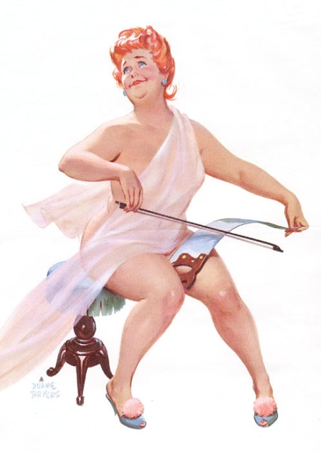

- Mamá es esa cantante que todas las noches canta la canción más dulce mientras me acuna un ratito
Ppsx Helen

Slide 15


- Mamá es esa payasa que hace que me tronche de risa con solo mover la cara.
Ppsx Helen

Slide 16
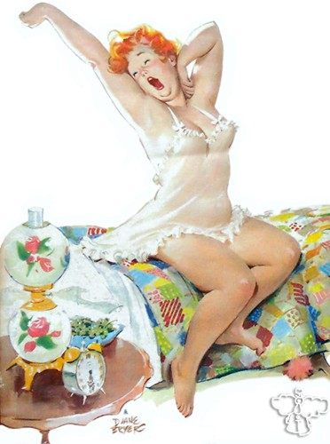

- Mamá es esa sonámbula que puede levantarse dormida a las 4 de la mañana, mirar si me he hecho pis, cambiarme el pañal, darme jarabe para la tos, un poco de agua, ponerme el chupete, todo a oscuras y sin despertarse.
Ppsx Helen

Slide 17
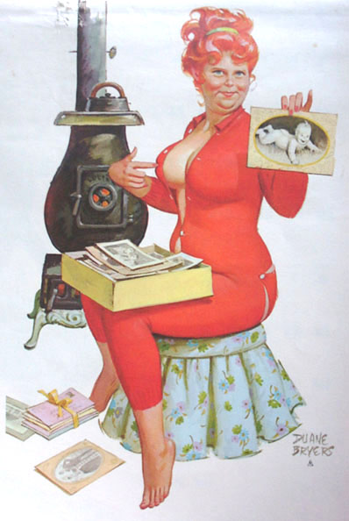

Mamá es aquella mujer que jamás se dió cuenta que envejecia por ver a sus hijos realizarse, llorando de noche por que ya tienen alas y dentro de poco dejará el nido para buscar otro, y de día sonrie por ver que los hijos no tengan remordimientos en dejarla por que ella se siente felíz.
Ppsx Helen

Slide 18
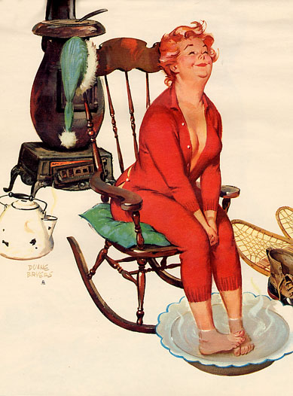
¿La ves? Es aquélla,
la más guapa, la que sonríe.
Ppsx Helen

Slide 19
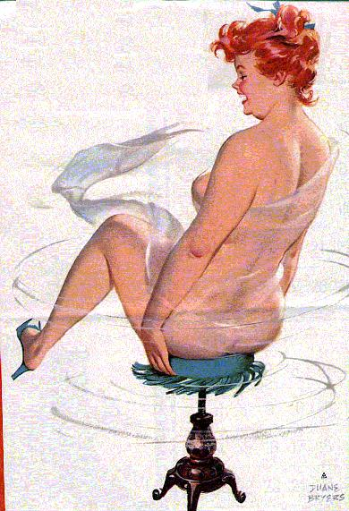



Por favor envía esto a cinco mujeres fenomenales en el día de hoy, Si lo haces, algo bueno pasará: le subirá la moral a otra mujer...
Ppsx Helen

Slide 20

Texto Imágenes : Internet
Diseño: Helen
Ppsx Helen

Slide 21



Accede a la sección que desees desde aquí:
Propia Creación
De la Red
Dedicatorias | Fechas Especiales | Graciosos
Historia y Arte | Lugares | Musicales
Naturaleza y Ciencias | Política | Reflexión
Religiosos | Románticos | Salud
Dedicatorias | Fechas Especiales | Graciosos
Historia y Arte | Lugares | Musicales
Naturaleza y Ciencias | Política | Reflexión
Religiosos | Románticos | Salud
Si deseas recibir pps periódicamente en tu correo electrónico subscríbete aquí:

